Slide 1

Boas práticas +Bootstrap/ * front
https://github.com/DeybsonFerreira/simpleProject.git

Slide 2




Slide 3



Slide 4
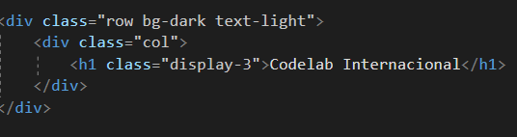
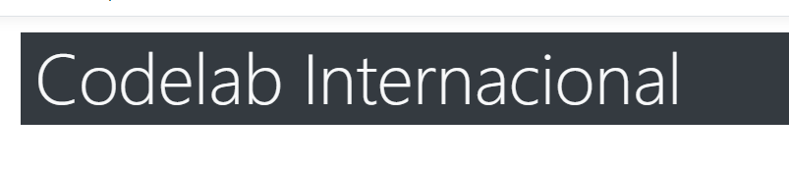
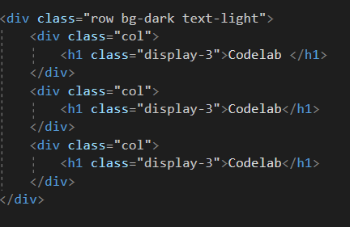
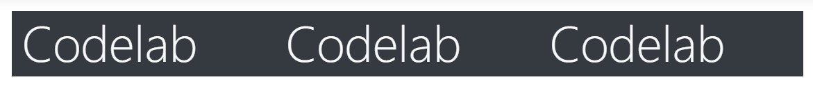
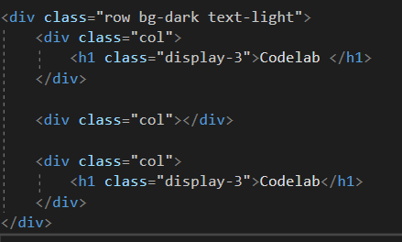

Columns

Slide 5
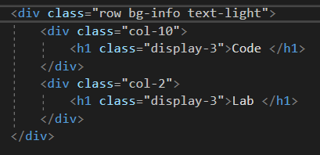
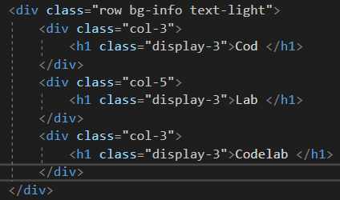


Slide 6
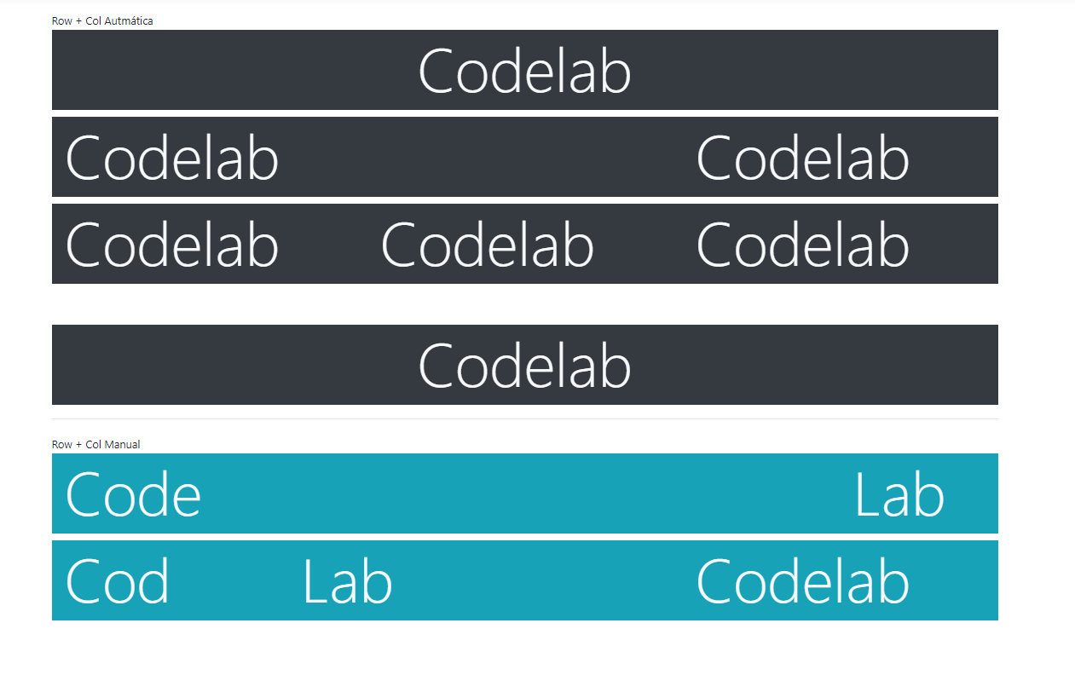
Margin

Slide 7
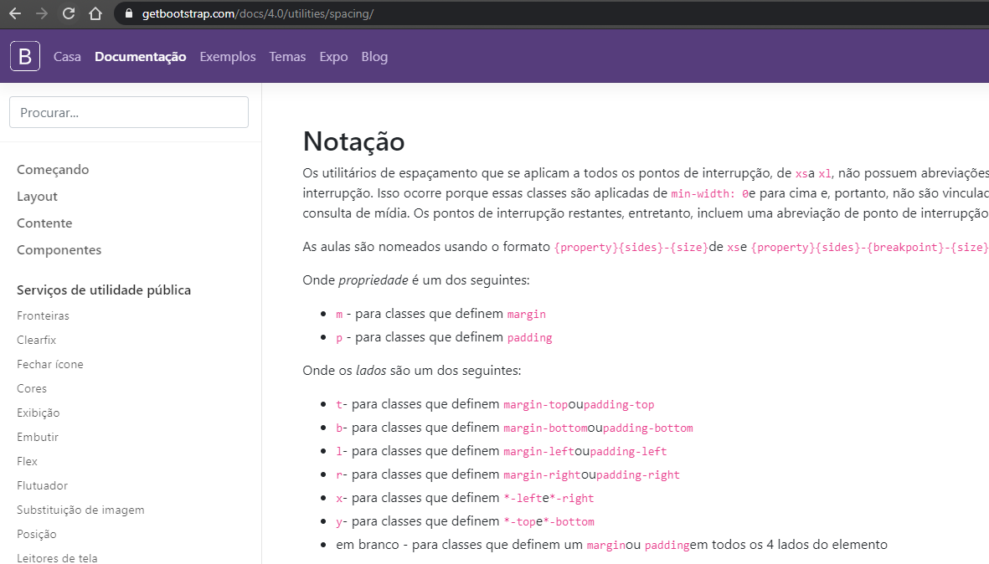
Bootstrap Notation
M – Margin
P – Padding
T – Top
B – Bottom
L – Left
R – Right
Y – Left-right
X – Top e Bottom
Lenght 0, 1 ,2 ,3 ,4 ,auto

Slide 8
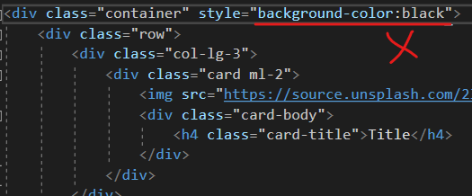
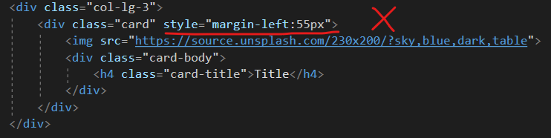
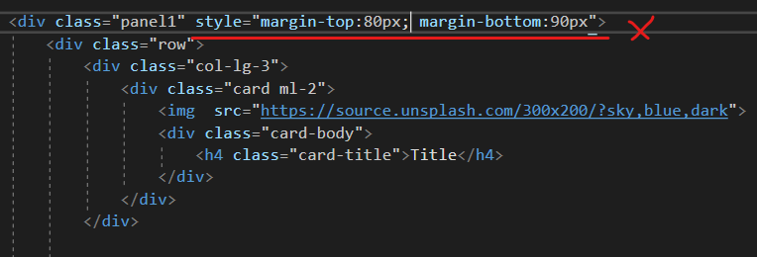
Não é errado, mas evite!

Slide 9
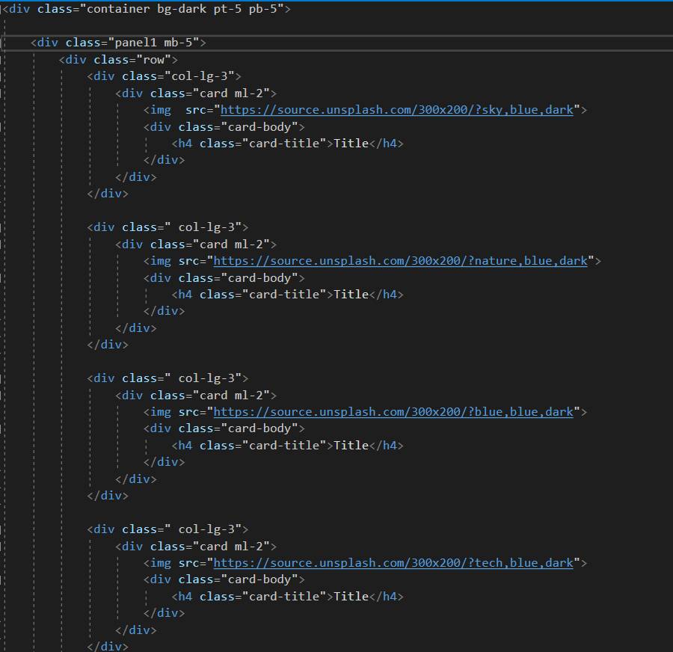
xs (mobile -768 px)
sm (tablets - 768 px)
md (notebook 992 px)
lg (desktops 1200 px)

Slide 10
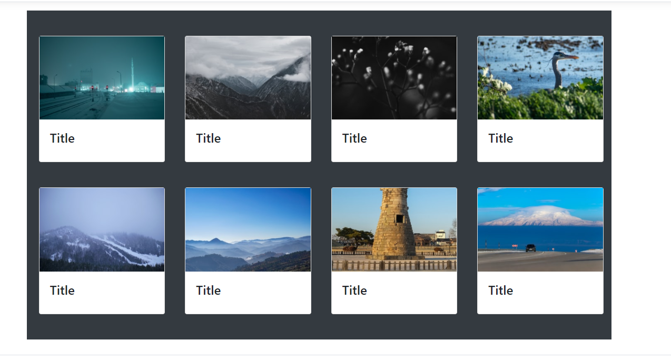
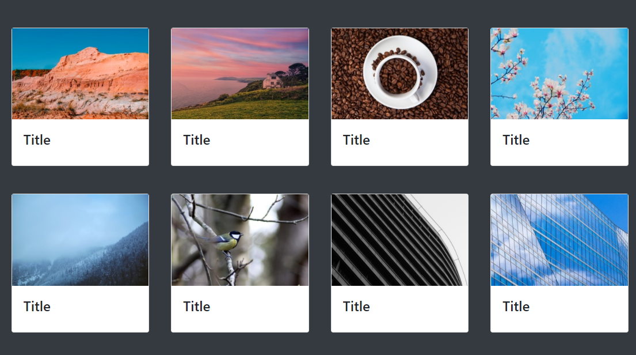

Slide 11
Classes
Float-Left – coluna para esquerda
Float-Right – coluna para direita
text-uppercase – letras maiúsculas
text-uppercase e font-italic para a formatação do título em caixa alta e itálico
border-0 para remover a borda do input de busca
bg-”default” = Pattern
text-”default” = Pattern
Pattern =primary/secondary/light/danger/warnning/dark/sucess

Slide 12
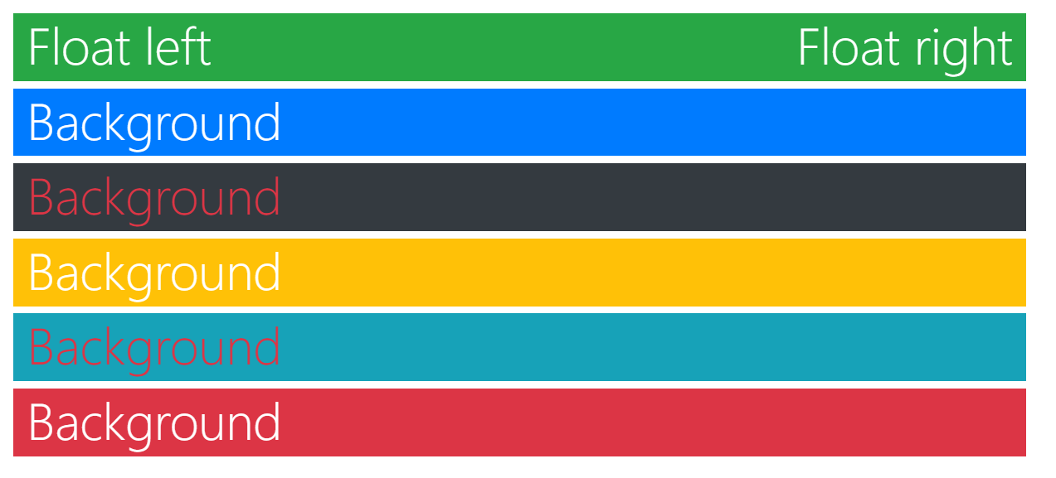
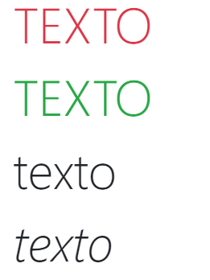
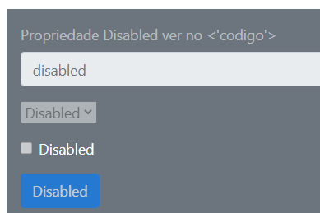

Slide 13
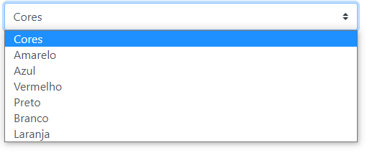
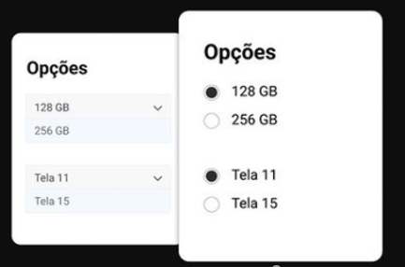
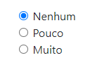
Quando usar
Radio X Select

Slide 14
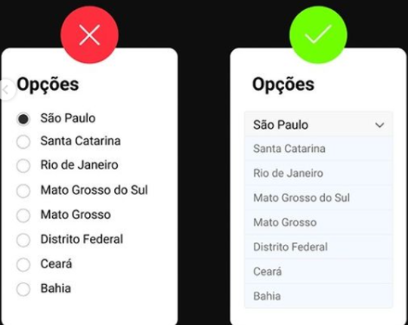
Select
Grande quantidade de opções para ajudar o usuário a decidir

Slide 15
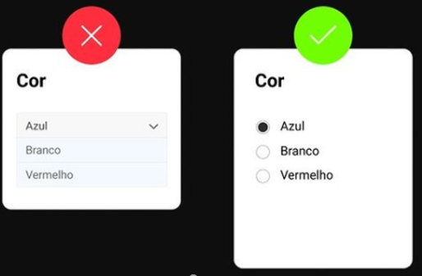
Radio
Pequenas decisões para o usuário <5

Slide 16
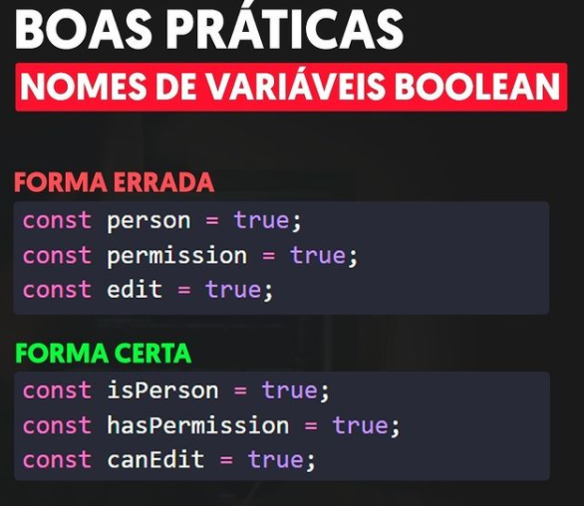
Javascript

Slide 17
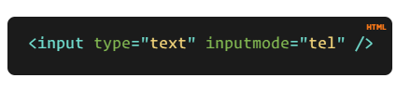
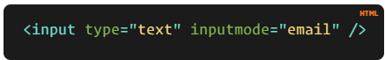
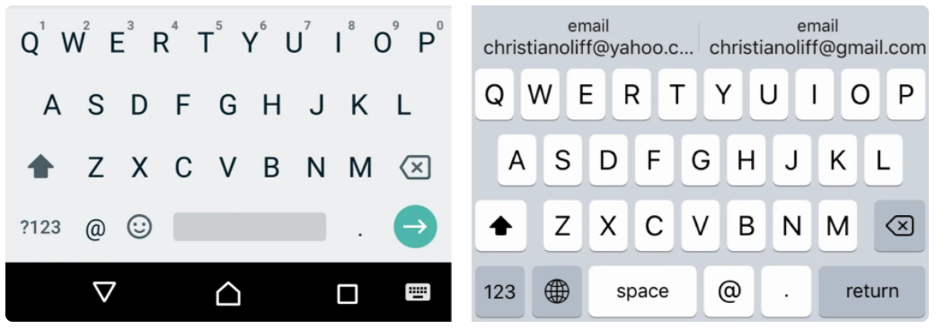
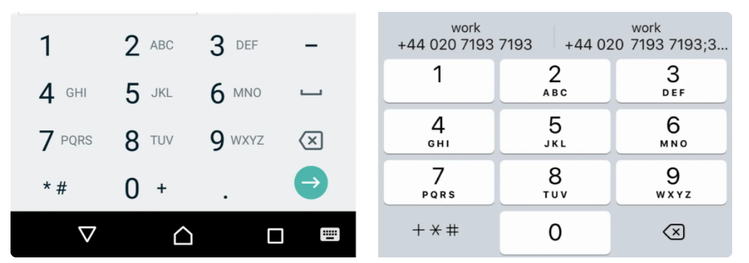
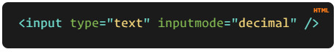
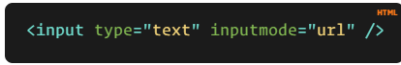
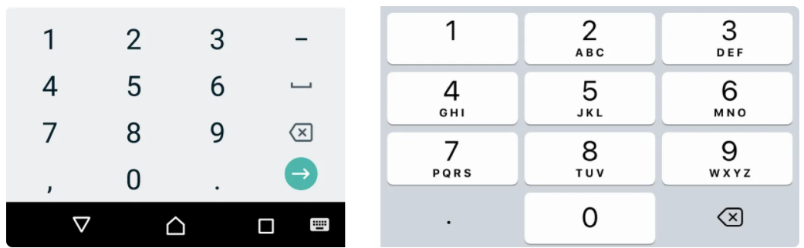
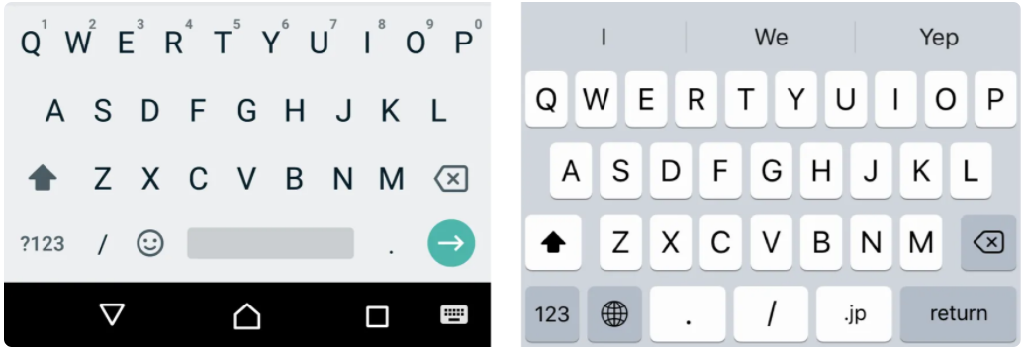
Input mode

Slide 18
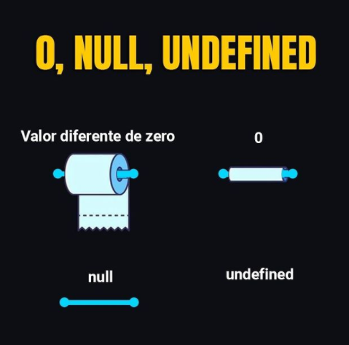
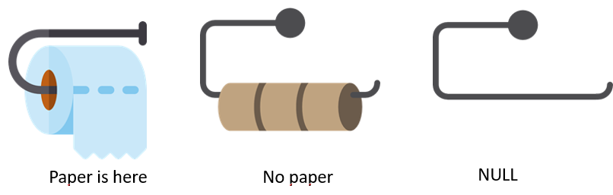
Null, empt, undefined

Slide 19
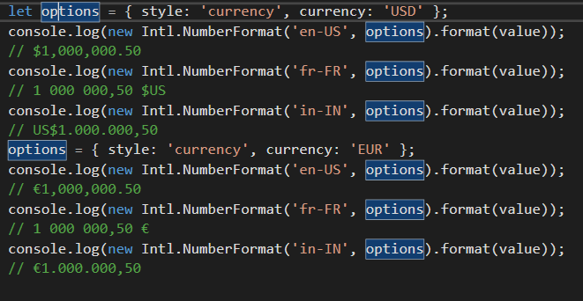
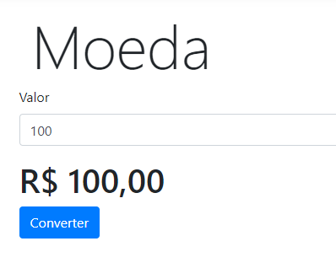
Moeda

Slide 20
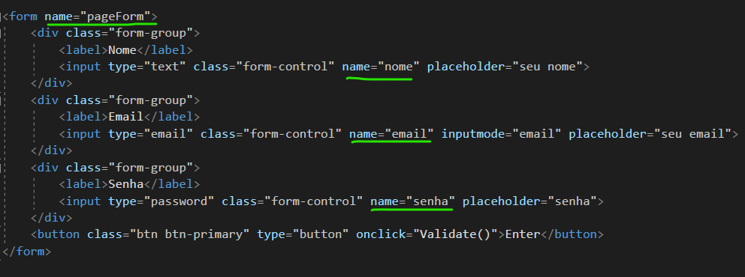
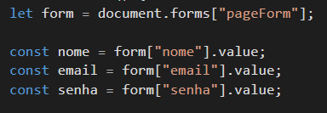
Validando Form ( Js)

Slide 21
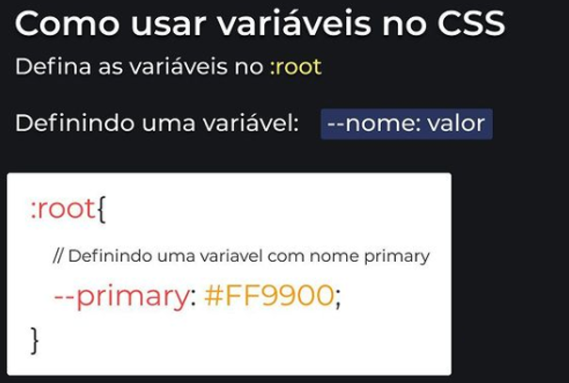
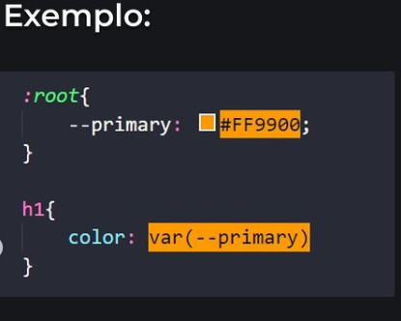
CSS

Slide 22
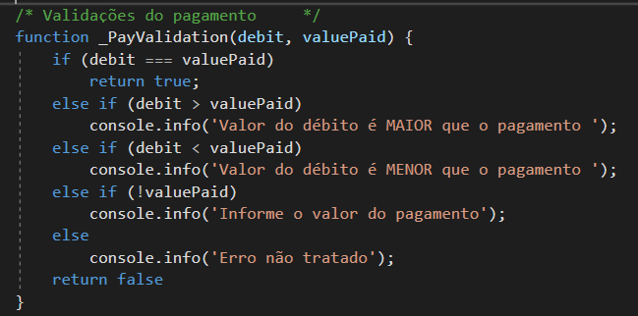
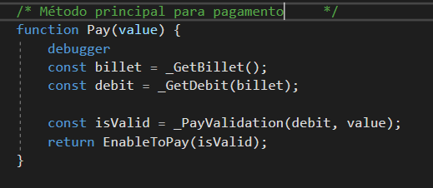
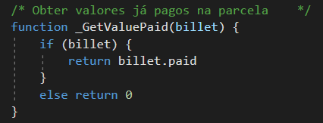
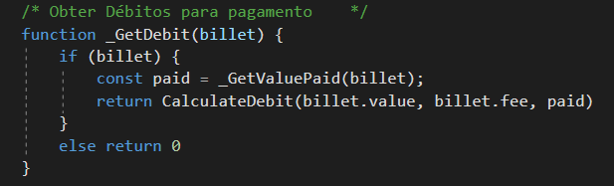
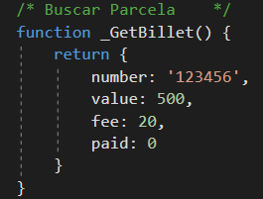
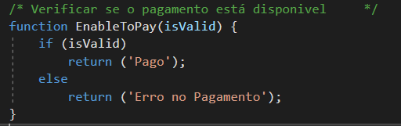
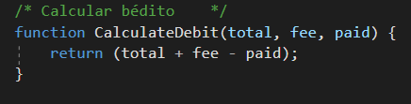
Métodos funcionais

Slide 23
Flexbox
https://www.treinaweb.com.br/blog/css-flexbox-um-guia-interativo-parte-1-containers/

Slide 24
Outros
Cuidado ao misturar várias tecnologias
Escreva de maneira simples ( x, y , p , l )
Use um padrão ( variáveis, identação, escrita )
Pequenos métodos / métodos funcionais
Quebre um comando longo em comandos menores e mais simples;
Evite “Var” (js) somente se a variável for global
Cuidado com const (js) ( somente se não poderá alterá-lo)
Se uma função existe parâmetro (valide)

